Slide 1
Азбука движения. Или физкультура на все случаи жизни.
и Медицинской профилактики
Пермский край
ГБУЗ ПК «Центр общественного здоровья
и медицинской профилактики»

Slide 2
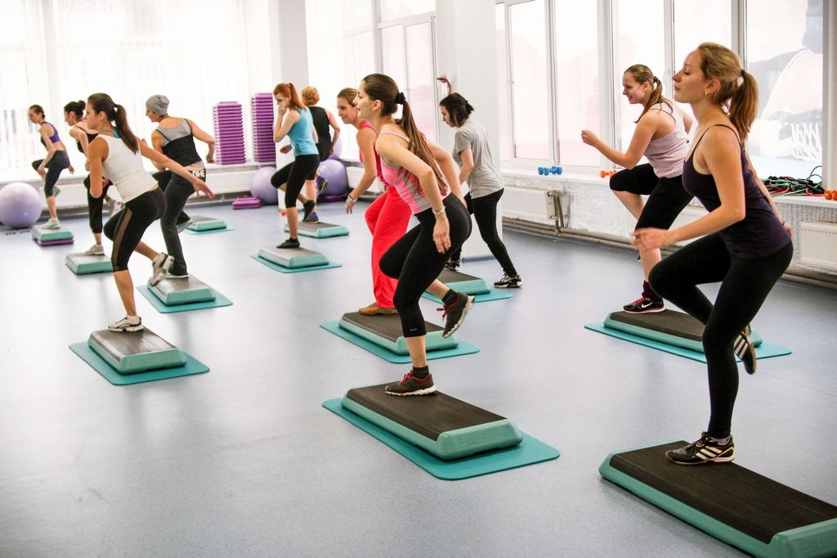
А
АЭРОБИКА (ритмичная гимнастика) – гимнастика, состоящая из аэробных упражнений
«С кислородом»

Slide 3
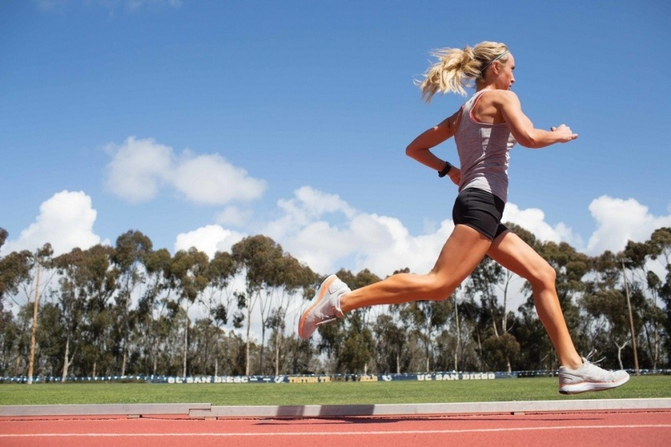
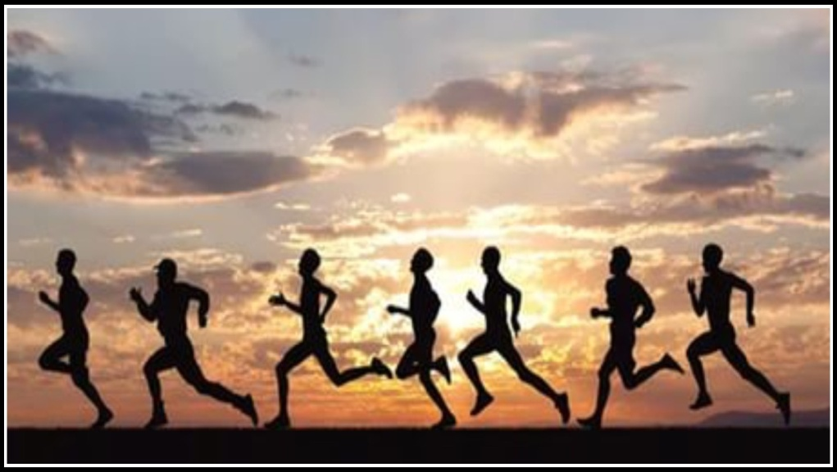
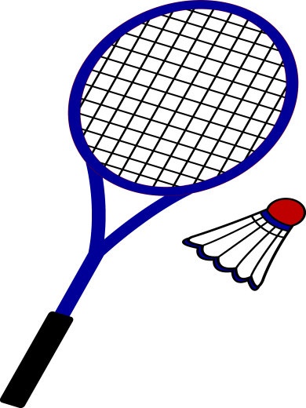
Б
БЕГ – ускоренное передвижение, быстрое перебирание ногами
БАДМИНТОН – спортивная игра с воланом и ракетками

Slide 4
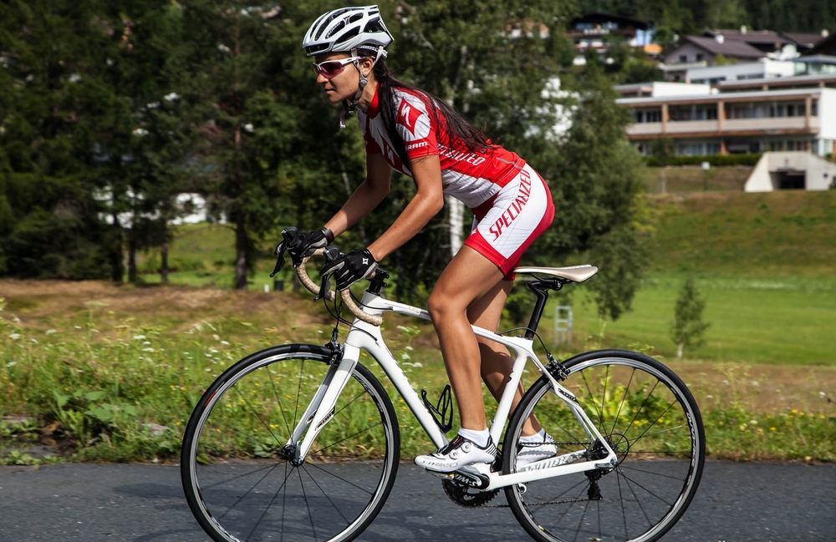
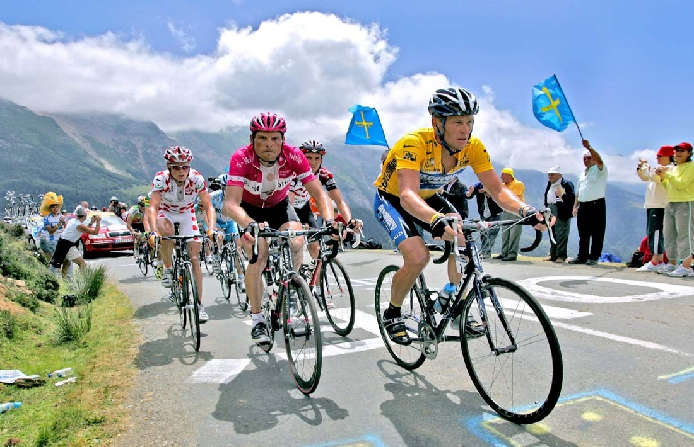
В
ВЕЛОСИПЕД – колёсное транспортное средство, приводимое в движение мускульной силой человека через ножные педали

Slide 5
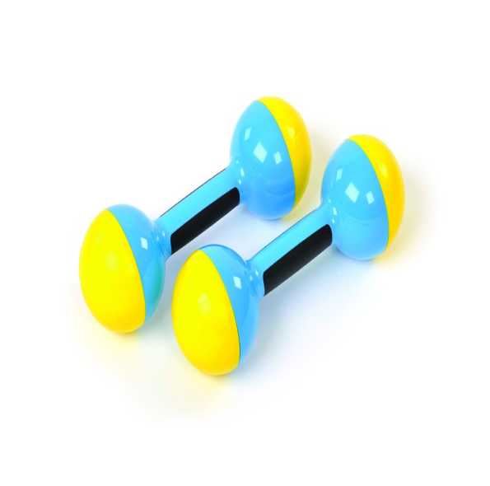
Г
ГИМНАСТИКА – система общеразвивающих физических упражнений
ГАНТЕЛИ – спортивные снаряды для выполнения физических упражнений с отягощением

Slide 6
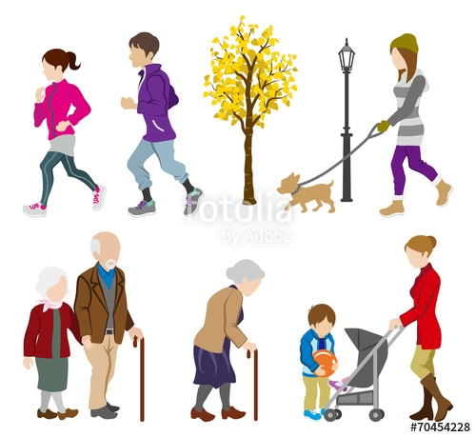
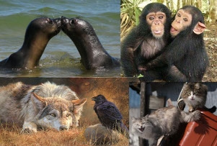
Д
ДВИЖЕНИЕ – изменение и превращение, единица любой деятельности
ДЫХАНИЕ – физиологический процесс, обеспечивающий нормальное течение обмена веществ и энергии
ДЕЯТЕЛЬНОСТЬ – форма активности человека, обусловленная наличием сознания

Slide 7
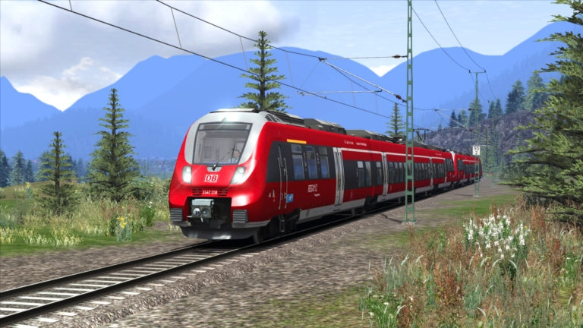
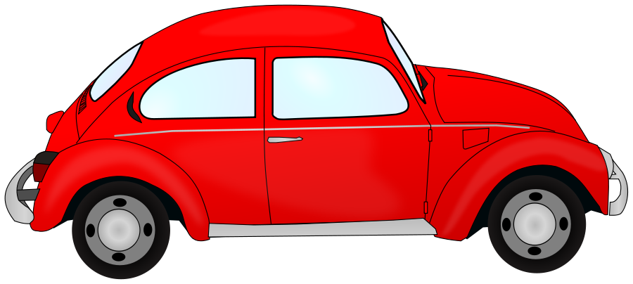
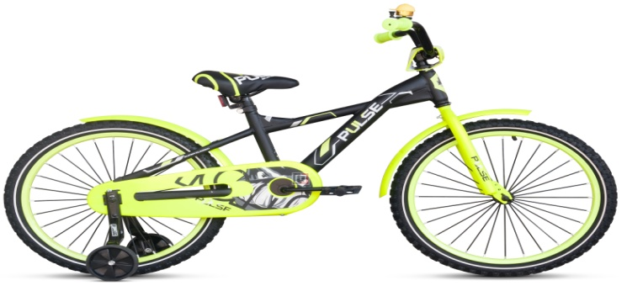
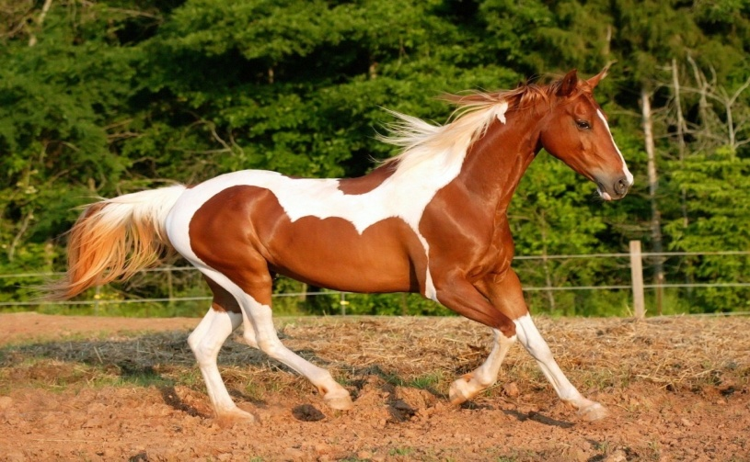
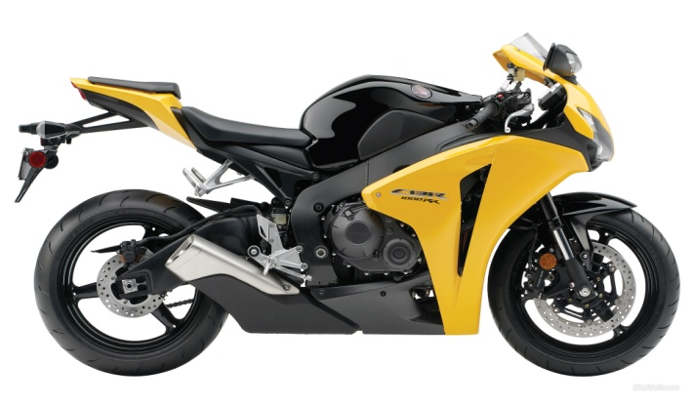
Е
ЕЗДА – процесс перемещения с помощью транспортного средства (как правило, наземного)

Slide 8
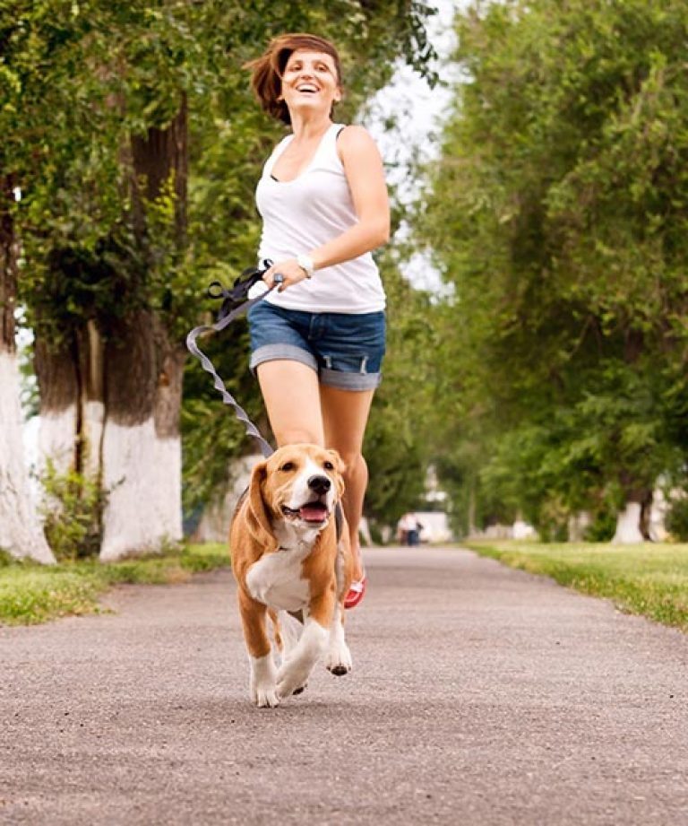
Ж
ЖЕСТЫ – телодвижения, используемые как коммуникативные средства
ЖИВОТНЫЕ – прогулки с животными

Slide 9
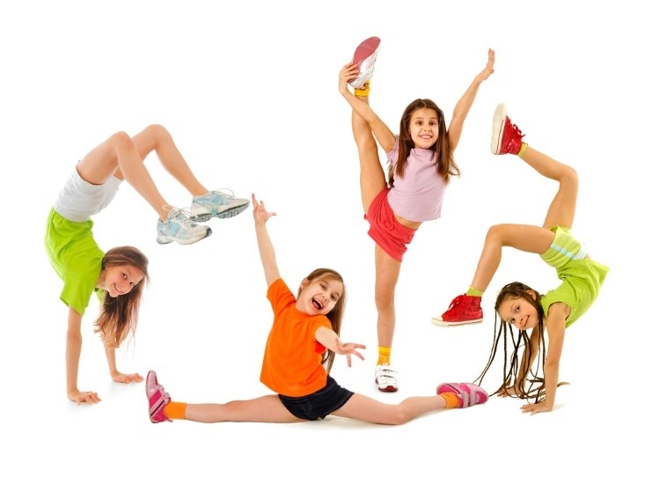
З
ЗАРЯДКА – комплекс физических упражнений, выполняемых, чаще, утром с целью разминки мышц и суставов

Slide 10
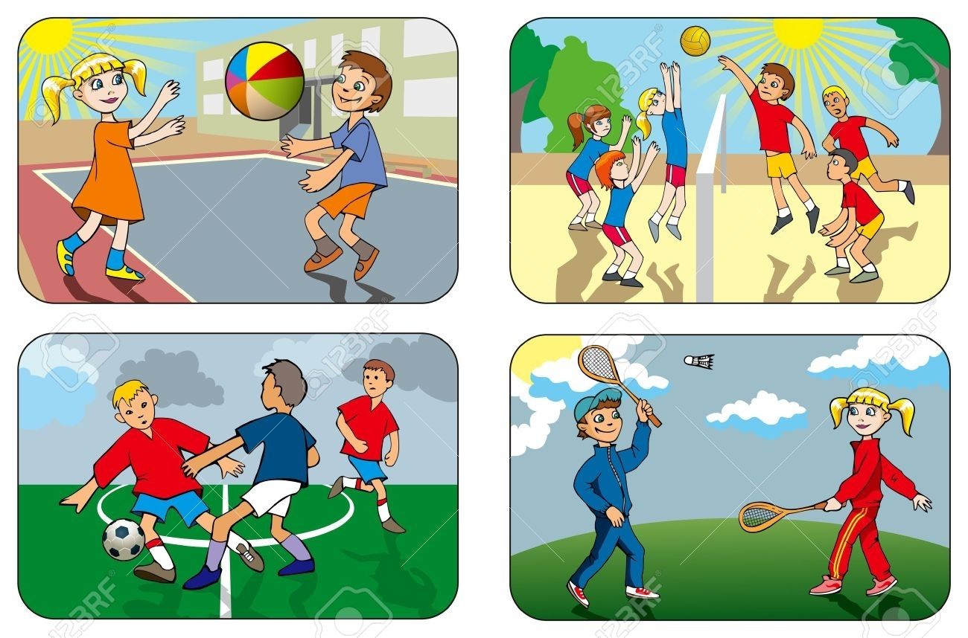
И
ИГРЫ (подвижные) – баскетбол, волейбол, футбол, теннис, перетягивание каната, перегонки, догонялки, жмурки, прятки

Slide 11
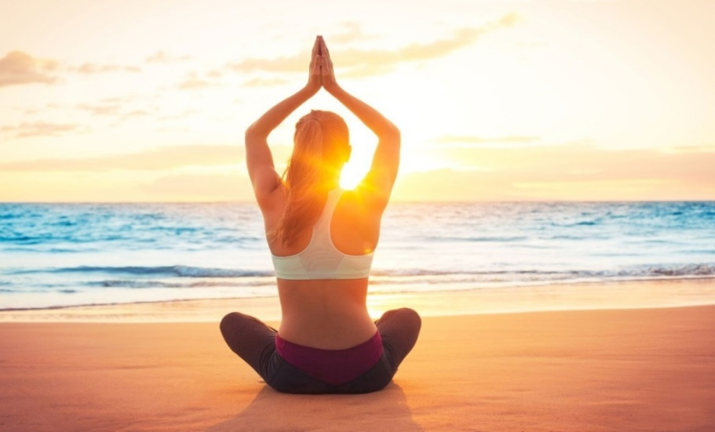
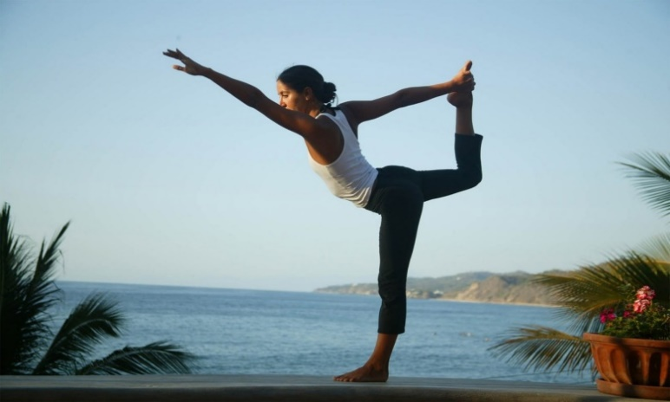
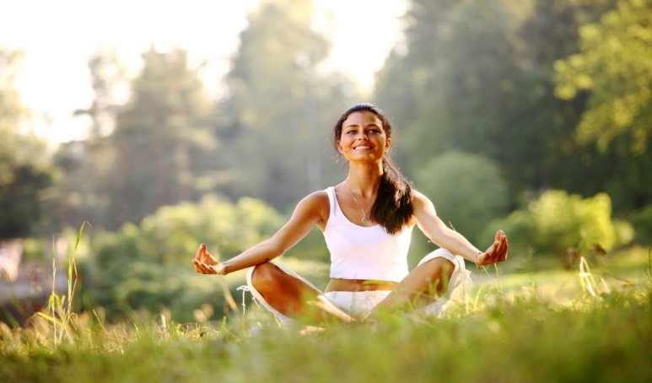
Й
ЙОГА – понятие в индийской культуре, совокупность духовных, психических и физических практик, практика ума и тела

Slide 12
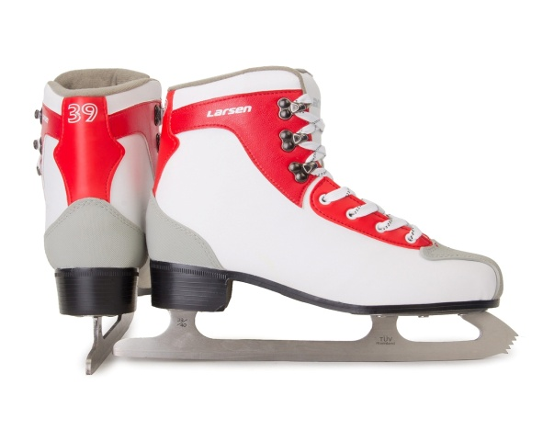
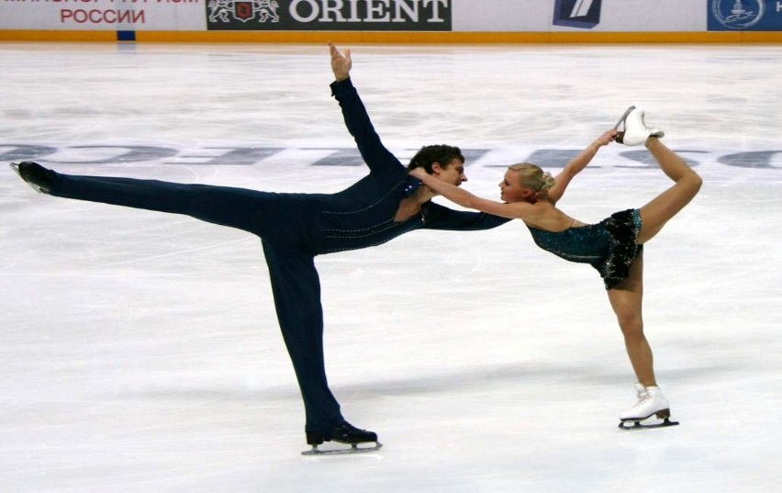
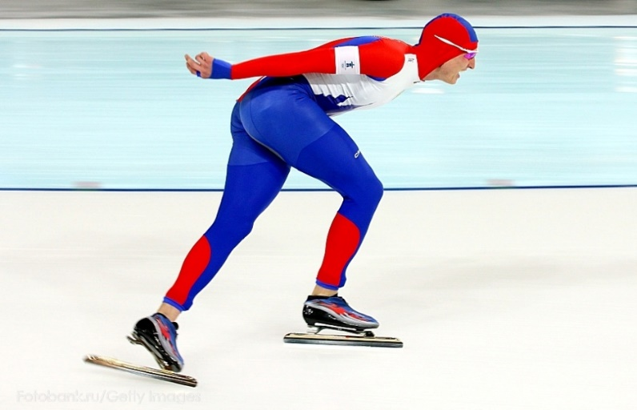
К
КОНЬКИ – спортивный или прогулочный инвентарь, представляет собой специальные ботинки и прикрепляемые к ним лезвия

Slide 13
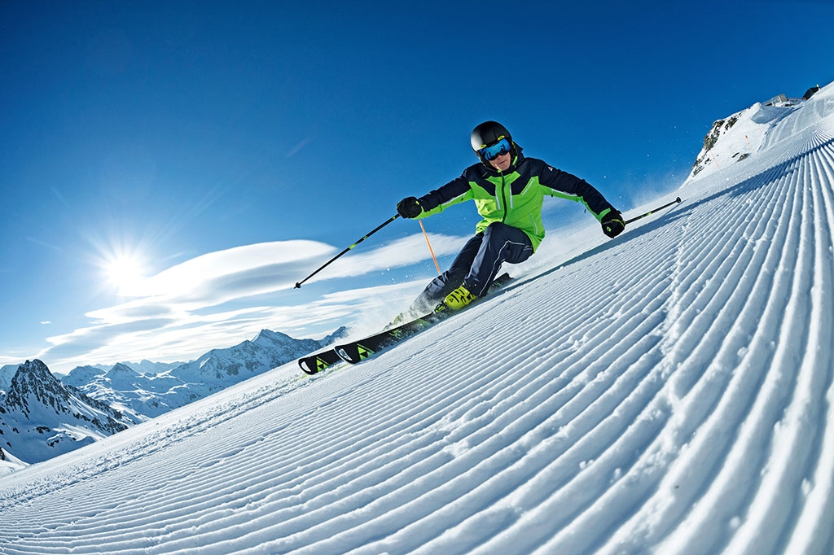
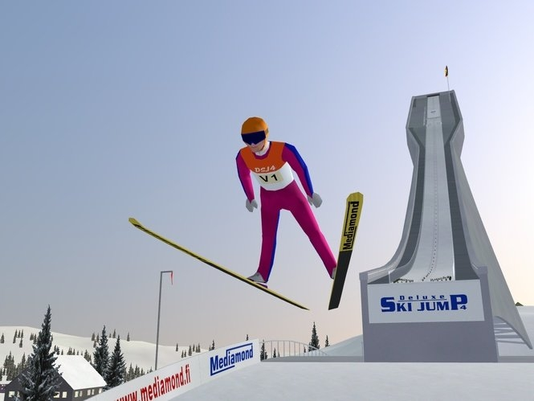
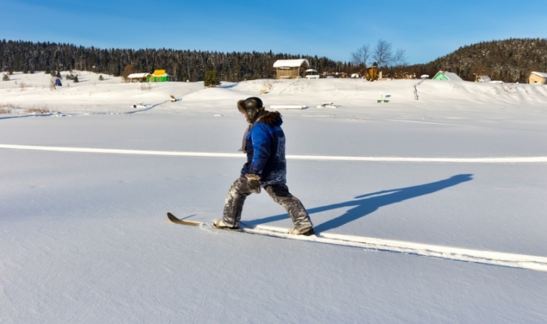
Л
ЛЫЖИ – приспособление для перемещения человека по снегу

Slide 14
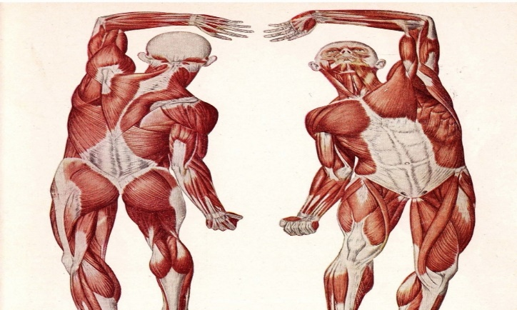
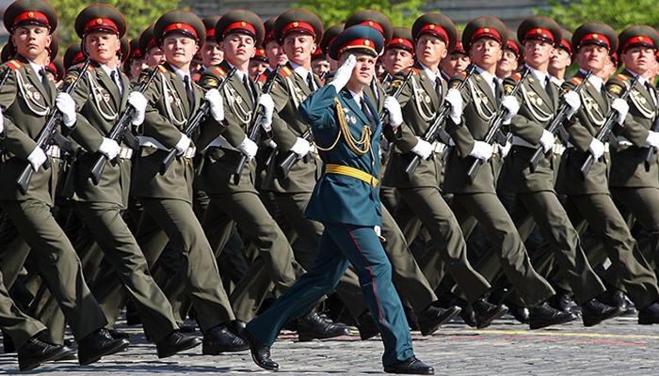
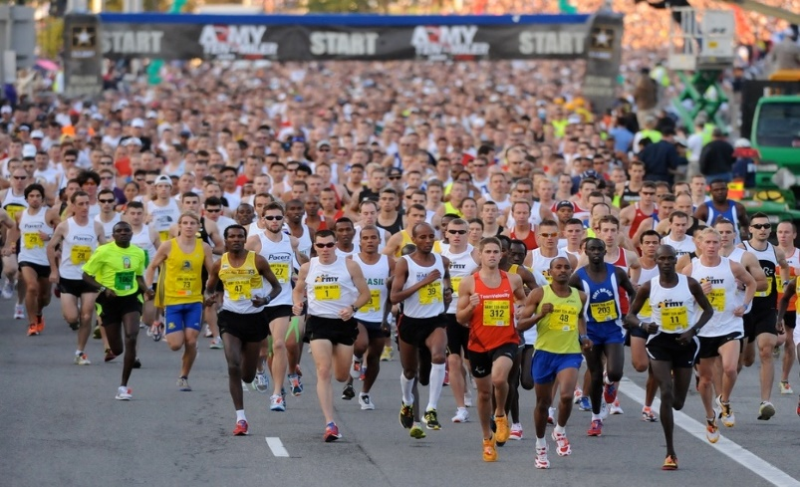
М
МЫШЕЧНЫЙ
ТОНУС – состояние напряжения мышц
МАРШ – организованное движение войск в строю
МАРАФОН – забег на дистанцию 42 км 195 м

Slide 15
Н
НАКЛОНЫ – сгибание туловища (головы) в различных направлениях, используется в гимнастических упражнениях

Slide 16
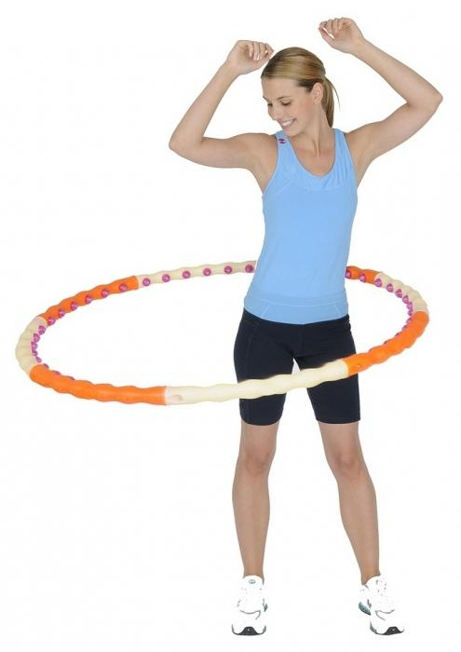
О
ОБРУЧ – спортивный тренажер кольцевидной формы

Slide 17
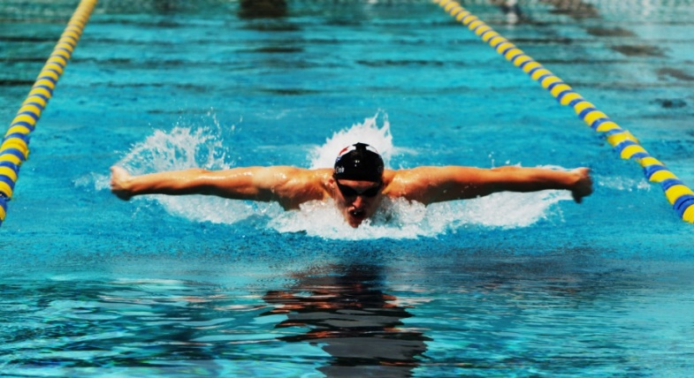
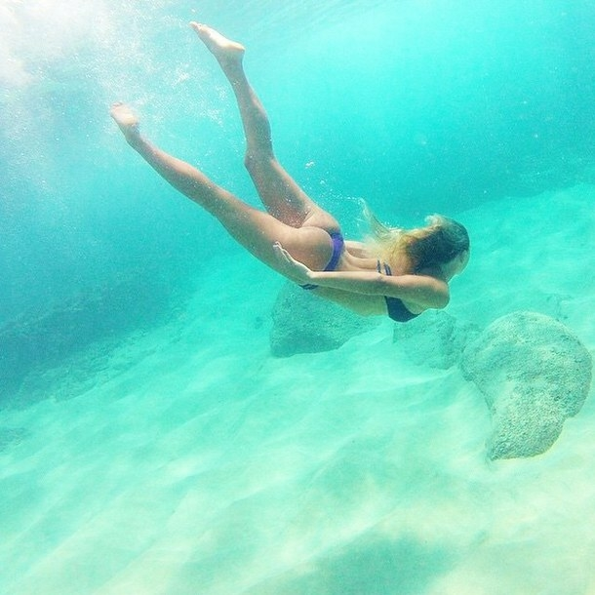
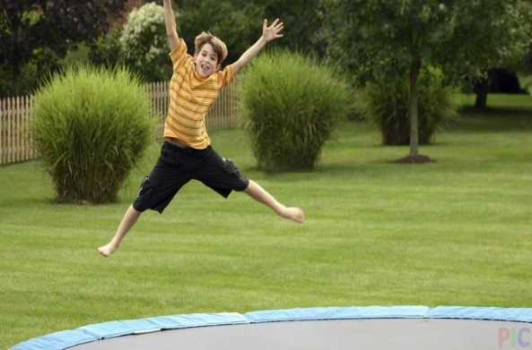
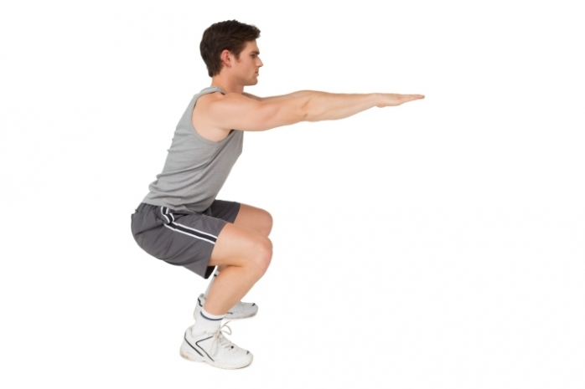
П
ПЛАВАНИЕ – произвольное координированное перемещение человека в водной среде
ПРЫЖКИ – короткий взлет в воздух после отталкивания от точки опоры
ПРИСЕДАНИЯ – одно из базовых силовых упражнений

Slide 18
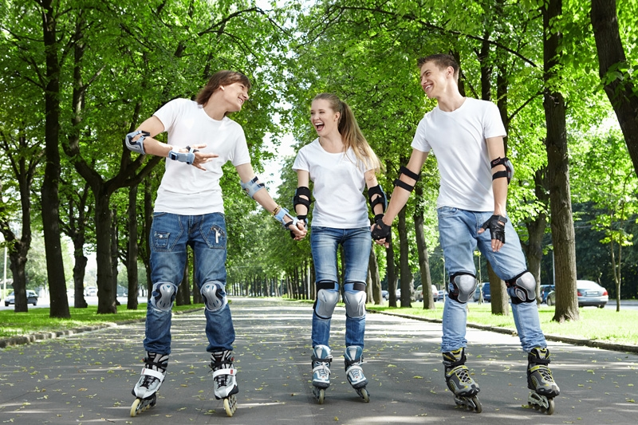
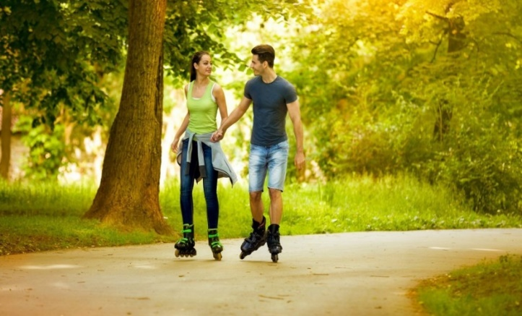
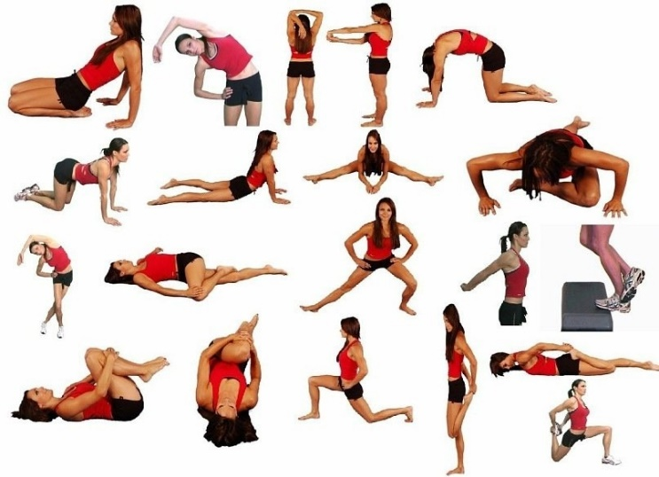
Р
РОЛИКИ – коньки на колёсиках
РАСТЯЖКА – комплекс упражнений, направленных на увеличение гибкости человека, улучшение эластичности мышц, укрепление суставов и связок

Slide 19
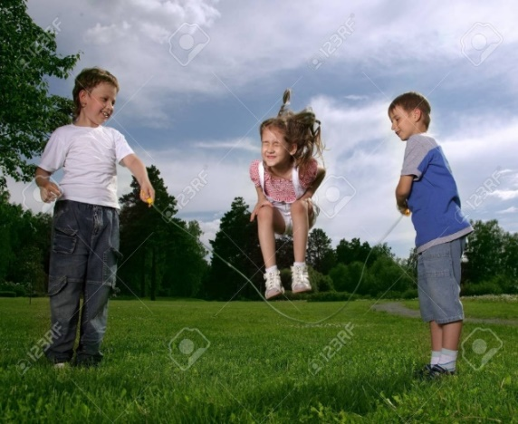
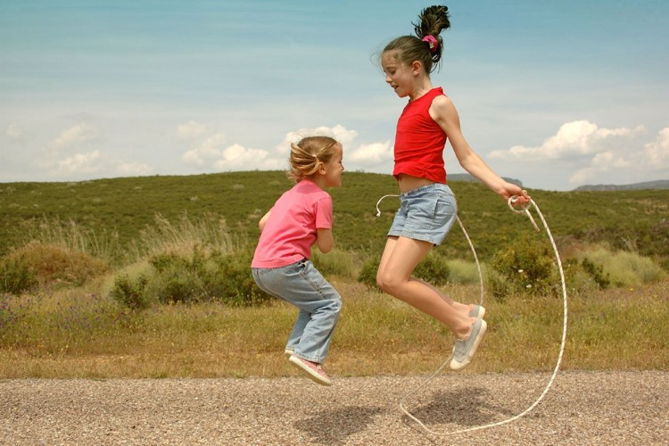
С
СПОРТ – часть физической культуры
СКАКАЛКА – спортивный снаряд для физических упражнений

Slide 20
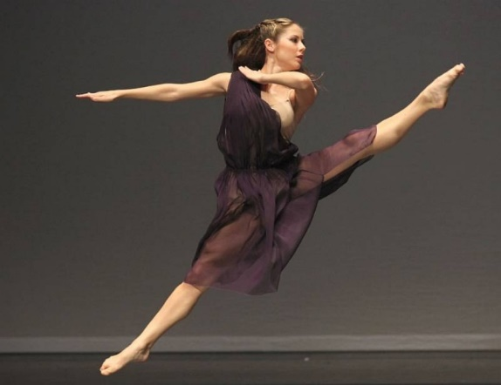
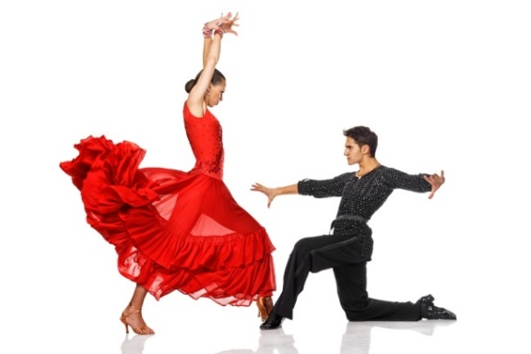
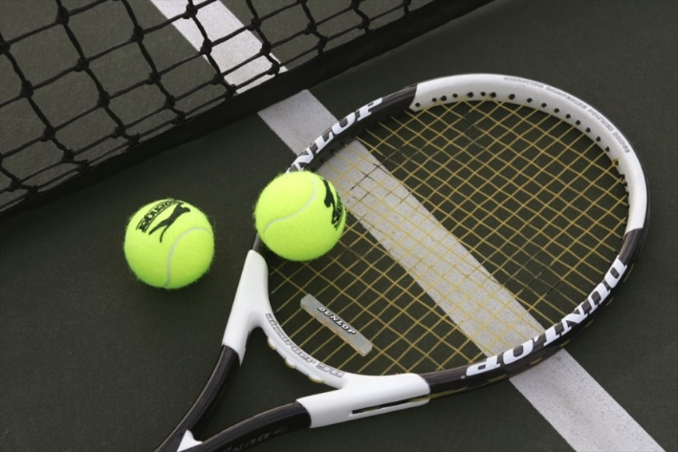
Т
ТРЕНИРОВКА – процесс систематического воздействия на организм специально подобранных физических упражнений
ТАНЦЫ – ритмичные выразительные телодвижения с музыкальным сопровождением
ТЕННИС – вид спорта, в котором соперничают два игрока
ТУРИЗМ – временные выезды (путешествия) людей в другую страну или местность, отличную от места жительства

Slide 21
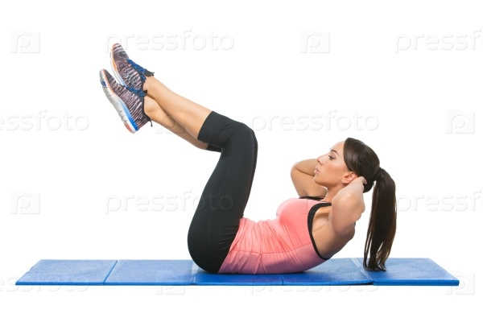
У
УПРАЖНЕНИЕ – повторное выполнение действия с целью его усвоения

Slide 22
Ф
ФИТНЕС – общая физическая подготовленность организма человека

Slide 23
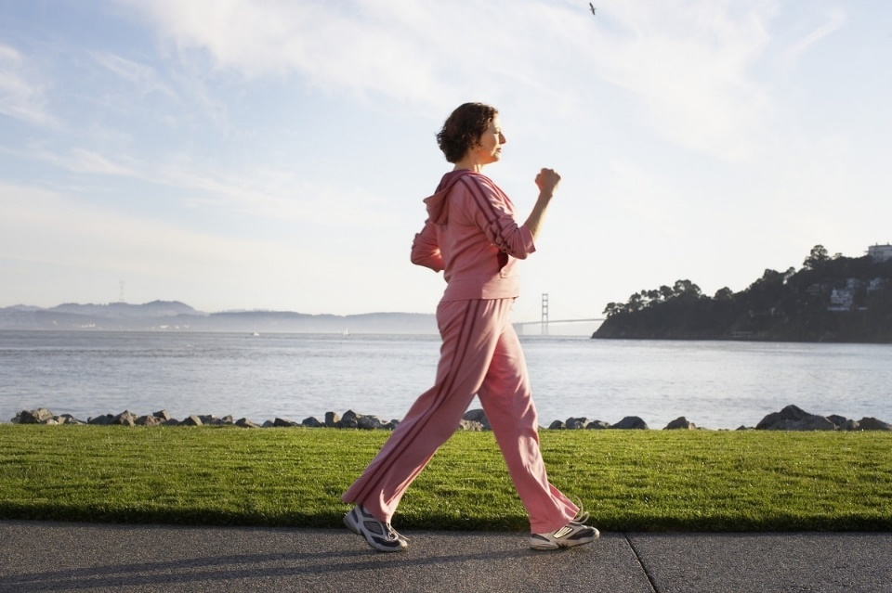
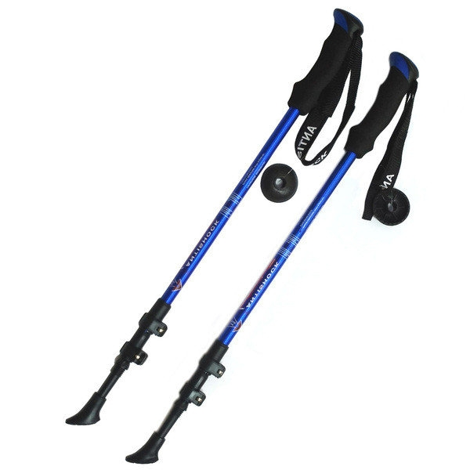
Х
ХОДЬБА – автоматизированный двигательный акт, осуществляющийся в результате сложной координированной деятельности скелетных мышц туловища и конечностей
Скандинавская ходьба – вид физической активности на свежем воздухе по определенной методике занятий и технике ходьбы с помощью специальных палок

Slide 24
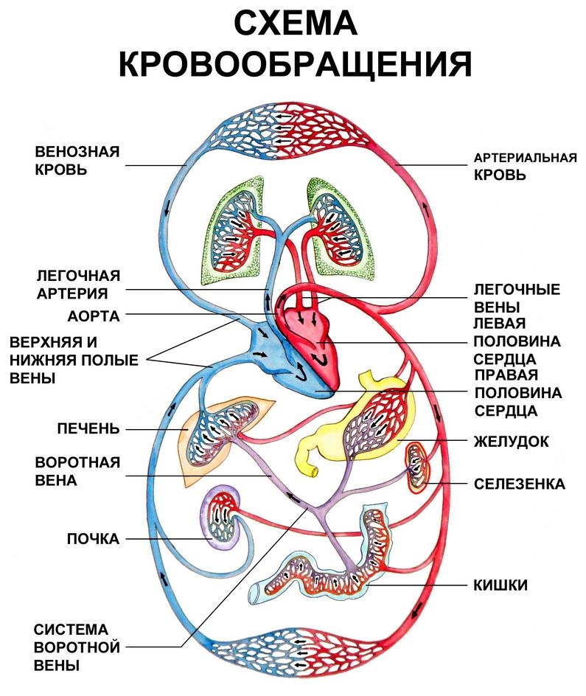
Ц
ЦИРКУЛЯЦИЯ – круговое движение, круговорот
ЦИКЛИЧНОСТЬ – бесконечность, повторяемость, постоянный возврат к первоначалу

Slide 25
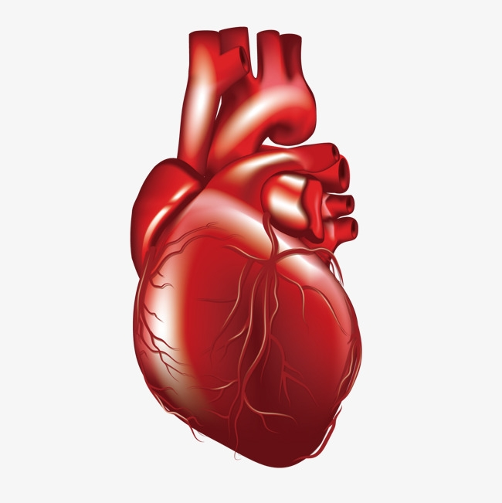
Ч
ЧАСТОТА ПУЛЬСА – количество расширений артерии в момент выброса крови сердцем в минуту
ЧСС – количество сокращений сердца в минуту
Норма 60-80 у/мин

Slide 26
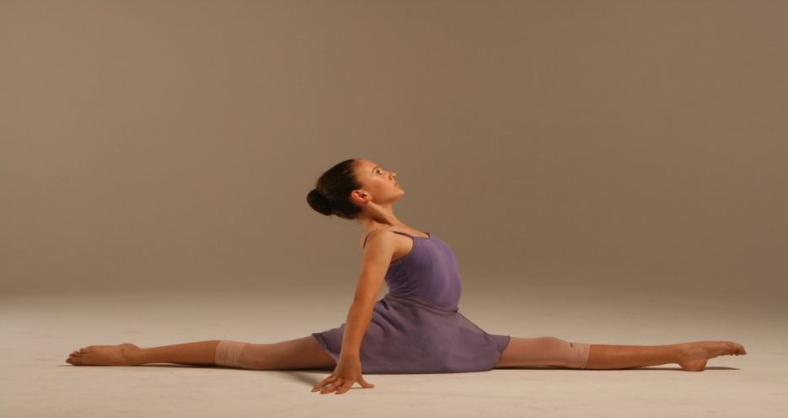
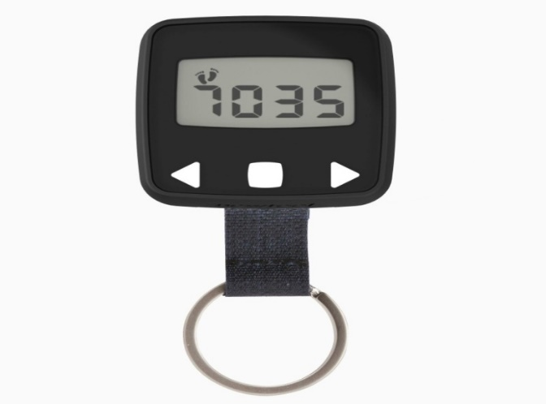
Ш
ШТАНГА – спортивный снаряд для поднятия веса (в тяжелой атлетике)
ШПАГАТ – положение тела, при котором расставленные в противоположных направлениях ноги находятся на одной линии, а внутренние линии бедер образуют угол в 180 градусов
ШАГИ – способ передвижения ногами

Slide 27
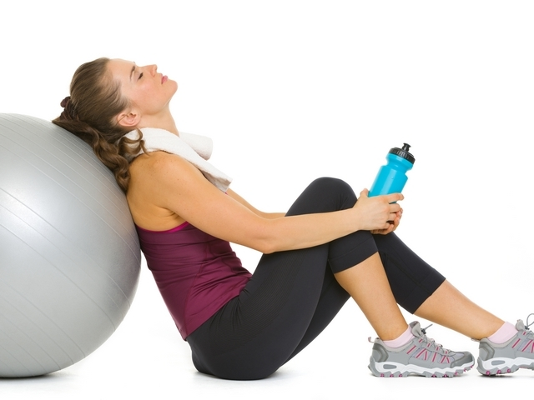
Щ
ЩАДЯЩИЙ РЕЖИМ – умеренная двигательная активность с учетом пола, возраста, имеющихся заболеваний, характера труда

Slide 28
Э
ЭСТАФЕТА – совокупность командных спортивных дисциплин, в которой участники один за другим проходят этапы, передавая друг другу очередь перемещения по дистанции

Slide 29
Ю
ЮМОР

Slide 30
Я
Я ДВИГАЮСЬ!
Я РАДУЮСЬ!
Я СЧАСТЛИВ!
Я ЗДОРОВ!

Slide 31
Спасибо за внимание!
и Медицинской профилактики
Пермский край
www.budzdorovperm.ru

